Slide 1
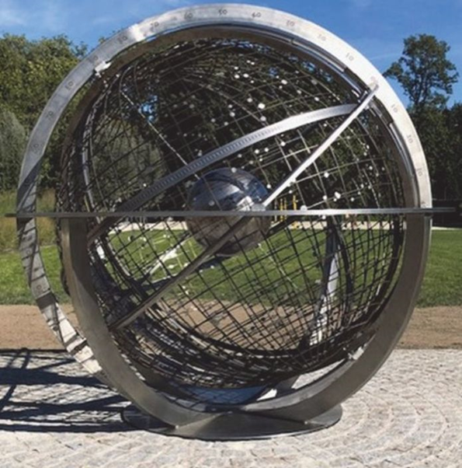
Eine Armillarspären-Sonnenuhr Siegfried Wetzel Sonnenuhrentagung der DGC 2025 in Bad Tölz
1

Slide 2
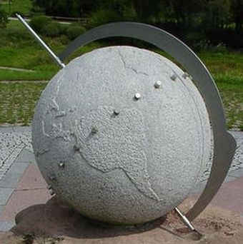
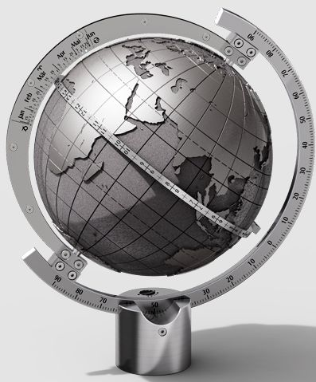
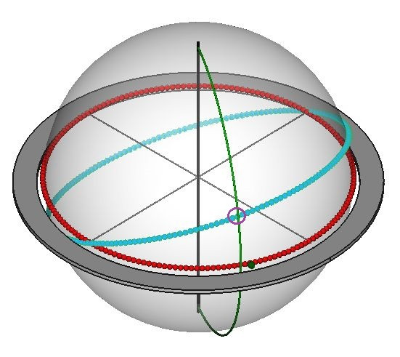
Armillarsphären-Sonnenuhr und Kugel-Sonnenuhren
Bekannt sind Kugel-Sonnenuhren als Globus-Sonnenuhren.
Sie sind nicht durchsichtig, haben somit keine Ring-Skala, auf die der Polstab-Schatten fällt.
Als Schattenwerfer haben sie einen (halben) Hilfsring, der in die Stundenebene zu drehen ist (keine selbsttätige Anzeige).
Magellan, Heller
Armillarsphären-Sonnenuhr, Riegler
Freiburg, Schumacher
Bei der zu besprechenden Sonnenuhr ist auch ein solcher Hilfsring („ la coulisse“)
in Postion zu bringen, sie muss somit auch bedient werden.
Aber: Die Tageszeit-Skala befindet sich auf einem fixen Äquator-Ring.
Die Kugel (Sphäre) dreht sich mit den Zeigern.

Slide 3
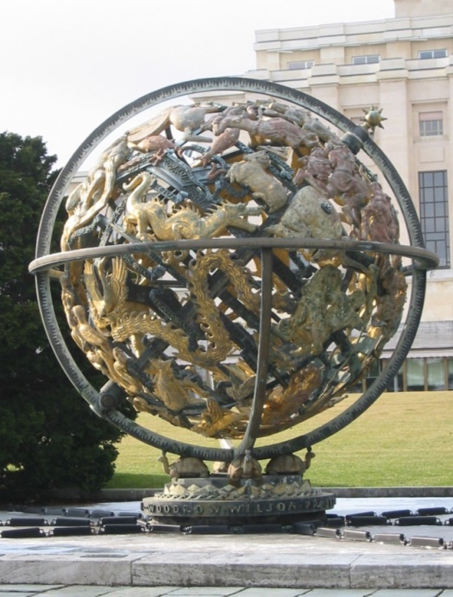
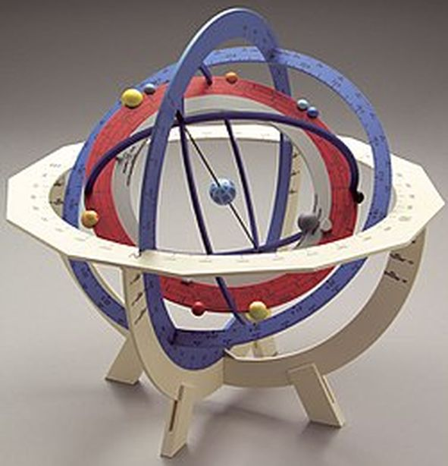
Armillarspären
Gegenstand des Vortrages ist die abgebildete Kugel, die alle Eigenschaften einer mittelalterlichen Armillarsphäre hat, mit der der Sternenhimmel anschaulich dargestellt wird.
Sie unterscheidet sich von einer antiken Armillarsphäre, mit der wie mit einem Astrolabium der Himmel vermessen wurde: 3-dimensionales Astrolabium.
Linz, Riegler: Stern-Scheiben Genf, Manship: Stern-Bilder Wikipedia: Planeten und Erd-Mond
3 mittelalterliche Armillarsphären: Ringe gegeneinanander fix.

Slide 4
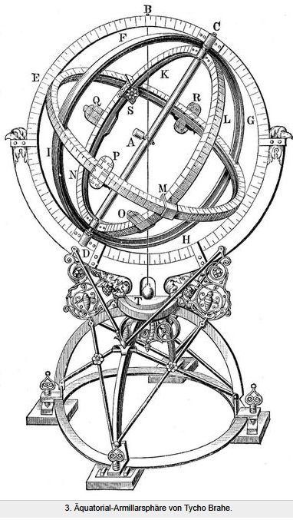
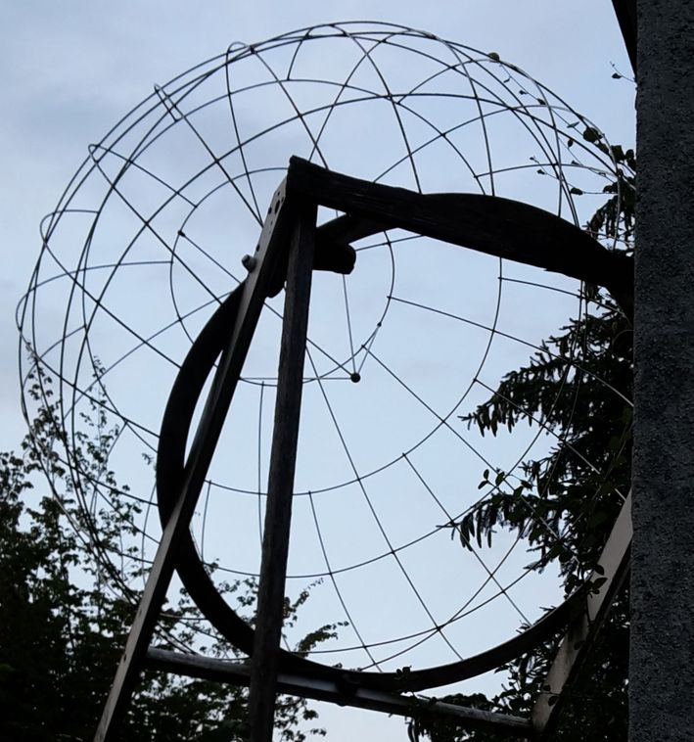
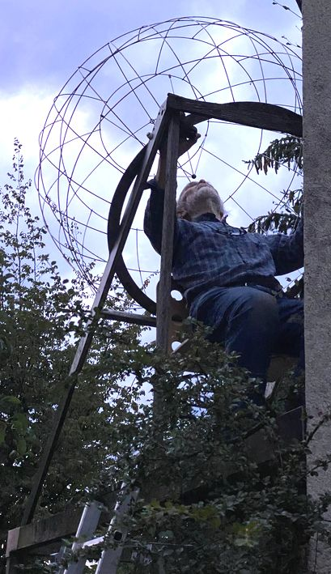
1 antike Armillarsphäre: Ringe gegeneinander drehbar
In den rechten zwei Bildern ist der sinngemäße Nachbau einer antiken Armillarsphäre zu sehen. Hier befindet sich die „Kimme“ der Peilvorrichtung in der Kugelmitte, nicht zusammen mit dem „Korn“ auf einem Großkreis-Ring.
Der Benutzer befindet sich z.T. innerhalb der Kugel. Als Referenz-„Korn“ bzw. –Stern dient eine kleine Scheibe auf dem Drahtgitter, die den Platz des Sirius einnimmt.
antike Armillarsphäre, Zeno.org
zu verschenken: Durchmesser/Breite = 128 cm, Höhe = 110 cm

Slide 5
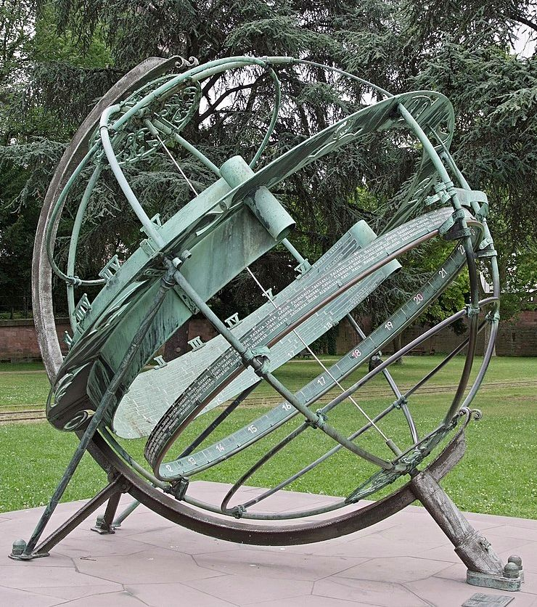
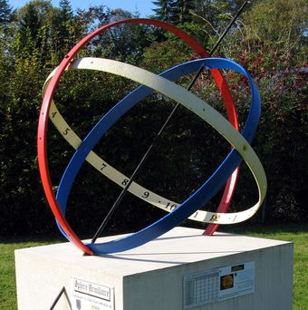
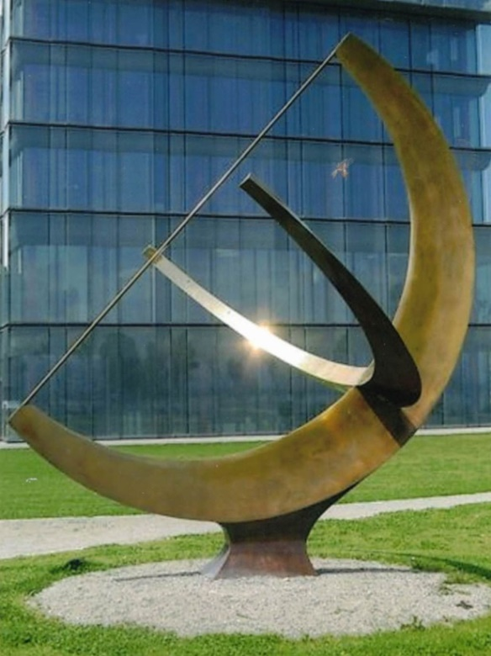
Der Begriff Armillarsphären-Sonnenuhr ist bisher unbekannt (nicht in unseren beiden SUn-Katalogen).
Bekannter und üblicher Begriff ist Äquatoriale Ring-Sonnenuhr.
Äquatoriale Ring-Sonnenuhr:
mehrere Ringe (kugelförmig) >> 3 Ringe >> zwei Halbringe
Frankfurt, Loske Wikipedia Rorschach, Moore
Der Polstab ist immer dabei; ein Ekliptik-Ring fehlt immer.
Eine Armillarsphäre ist drehbar; eine SU ist es nicht.

Slide 6
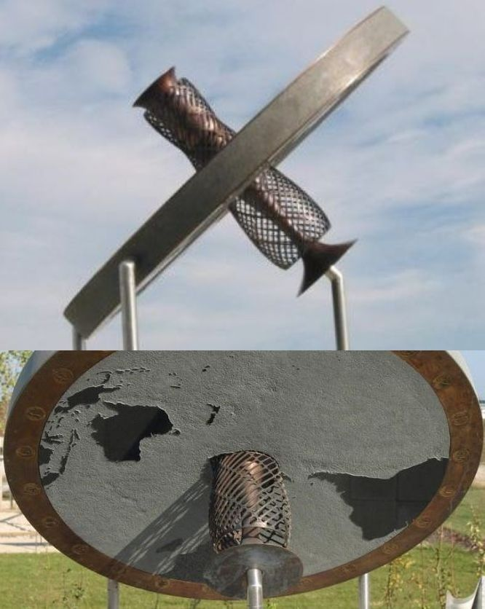
Sonnenuhren von Werner Riegler
Armillarsphären-Sonnenuhr
Astronomische Sonnenuhr
Zweizeiger-Sonnenuhr
Variante der Bernhardtschen SU
JKU Beide Instrumente befinden sich in Linz/Donau. Solar-City

Slide 7
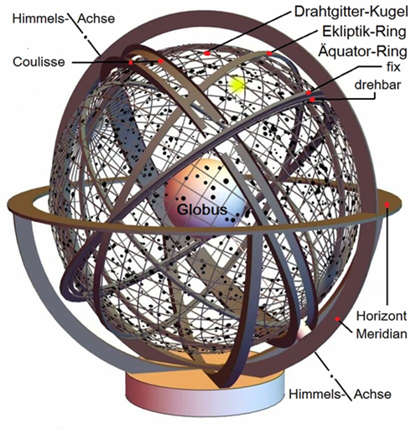
Werner Riegler:
aus der Nähe von Linz stammend, lebt und arbeitet in Genf (CERN) als Physiker,
von ihm schon bekannt: „Doppelzeiger-SU“
JKU Linz: Die Fertigung der Rieglersche Sonnenuhr wurde von der Universität finanziert,
um sie zu besitzen und zu Ehren ihres Namenpatrons (Johannes Kepler) als bewegliche Plastik im Uni-Gelände aufzustellen.
Die beigegebenen vielen Sternsymbole sollen an die von Kepler angeferigten
Rudolphinischen Sterntafeln erinnern.
Rieglers primäres Anliegen war, an die Keplerschen Gesetze zu erinnern.
Werner Riegler: Eine Astronomische Sonnenuhr,
Sonne + Zeit, #66, Dez. 23
Zitate:
«Einer Armillarsphäre wurden drei Dinge hinzugefügt:»
• mittlere Sonne entlang des (drehenden) Himmelsäquators
• feststehender Himmelsäquator mit 24h-Zeitskala
• Vorrichtung zum Ausrichten der Himmelskugel auf
aktuellen Sonnenstand (Coulisse)
wahre Sonne entlang des Ekliptik-Ringes
«.. eine Sonnenuhr zu bauen, bei der die Zeitgleichung direkt
aus den wahren Ursachen ersichtlich ist»
Wie hat Riegler seine Absicht verfolgt
und wie weit ist ihm das gelungen?

Slide 8
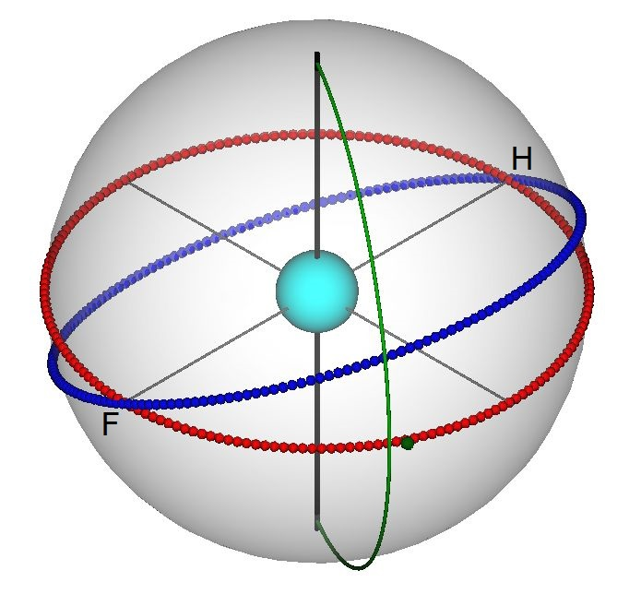
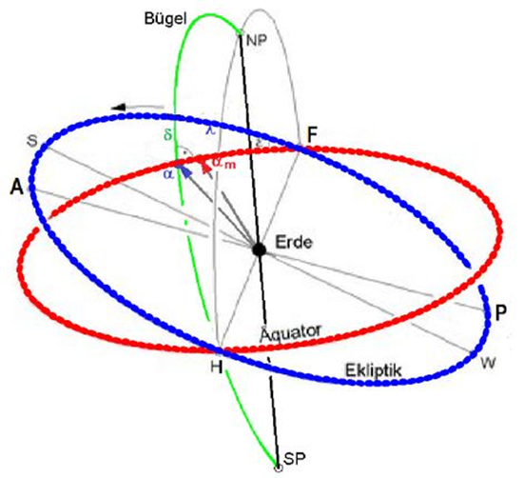
Wir beginnen und schauen, - außer der Reihe - ob
«.. die Zeitgleichung direkt aus» ihrer zweiten Ursache «ersichtlich ist.»
Diese Graphik ist wird üblicherweise bei der Behandlung der Wirkung der zweiten Ursache auf die Zeitgleichung benutzt. In unserer Sonnenuhr sind daraus alle geometrischen Elemente materiell vorhanden: Ekliptik, Äquator, Himmelsachse, Coulisse
An einem bestimmten Tag d₁ der 365 Tage im Sonnenjahr nimmt die Wahre Sonne einen bestimmten Platz auf dem Ekliptik-Kreis ein: λ (d₁) (Details später bei erste Ursache). Wegen der Schiefe der Himmels-/Erd-Achse wird der entsprechende Winkel auf dem Äquator benötigt: α (d1). Denn die Tageszeit wird von der Drehung der Erde um die Erdachse bestimmt, während der von ihrer Jahreswanderung stammende Anteil an der Tageszeit vorerst nur als ekliptikaler Winkel bekannt ist.

Slide 9
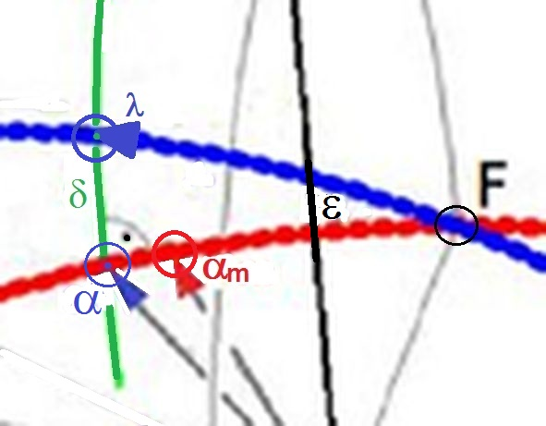
α aus λ :
α(d₁) = arctan ( tan λ(d₁ ) • cos ε ) [∗]
α_{m}(d₁)
= Rektaszension einer Vergleichs- Sonne, die in täglich konstanten Schritten auf dem Äquator voranschreitet
Zeitgleichung
ZG (d₁) = α(d₁) − α_{m}(d₁)
Erfindungshöhe:
Das für die Ermittlung von α aus λ benutzte sphärische Dreieck besteht materiell in der Sonnenuhr. Die Coulisse ermittelt wie ein Rechenschieber α(d₁) aus der sphärische Dreiecks-Beziehung [*].
Ja, die Zeitgleichung ist direkt aus ihrer zweiten Ursache ersichtlich.

Slide 10
Wir setzen fort und schauen ob, «.. die Zeitgleichung direkt aus» ihrer ersten Ursache «ersichtlich ist.»
An einem bestimmten der 365 Tage im Sonnenjahr nimmt die Sonne einen bestimmten Platz auf dem Ekliptik-Kreis ein: ekliptikale Länge λ (d₁).
365 Jahres- Werte λ (d) sind auf dem Ekliptik-Ring der Sonnenuhr markiert. Der Abstand zwischen zwei dieser Marken
ist über ein Sonnenjahr hinweg fortwährend verschieden. Das ungleichmäßige Fortschreiten der Sonne auf ihrer elliptischen Bahn wirkt sich fortwährend verschieden auf den von der Sonnenwanderung verursachten kleinen Anteil auf die Tageslänge aus. Die Tage sind fortwährend ein wenig verschieden lang.
Die Coulisse wird in der Marke für d₁ eingerastet. Sie zeigt auf dem Äquatorring die für die Zeitgleichung erforderliche
Rektaszension α₁ des Sonnenstandes an.
Aber: Heißt das nun auch, dass
«die Zeigleichung direkt aus einer ihrer wahren,»der ersten Ursache «ersichtlich ist? »
Die auf der Ekliptik angebrachte ungleichmäßige Reihe der täglichen Sonnenstände sind das Ergebnis eines
physikalischen Zusammenhanges, den Kepler noch nicht kannte, erst Newton herausfand und quantitativ
formulierte: Gravitation zwischen zwei gegenseitig umlaufenden Körpern .
Die von der Gravitation bestimmten Abhängigkeiten sind mit irdischen Massen nur schwer darzustellen . Wegen der Wirkung der Massen in der Umgebung und vor allem wegen der Erdanziehung ist ein Umlauf eines Körpers um einen anderen experimentell kaum darstellbar( rümliche Ausnahme: Drehwaage von Cavendish).
Warum sollte ein solches Experiment ausgerechnet als Nebenaufgabe in einer Sonnenuhr möglich sein?

Slide 11
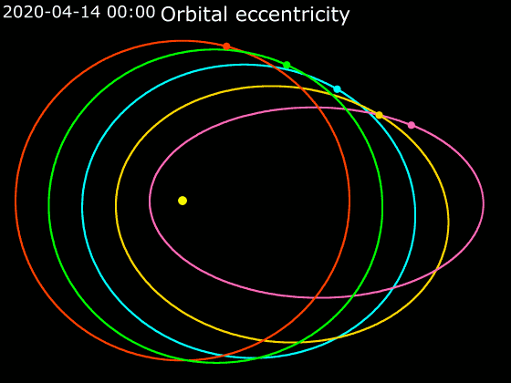
In der (stark zeitgerafften) Animation ist die rote Bahn ein Kreis.
Die grüne Bahn ist eine Ellipse mit einer Exzentrizität von 0,11.
Bei der elliptischen Erd- (Sonnen-) Bahn (nicht gezeichnet) ist die Exzentrizität nur etwa 0,017.
Die Erde (Sonne) wird dem roten Punkt sehr viel weniger voraus- bzw. nachlaufen als der grüne Punkt. Der Vor- bzw. Nachlauf wäre aber noch sehr schwach erkennbar.

Slide 12
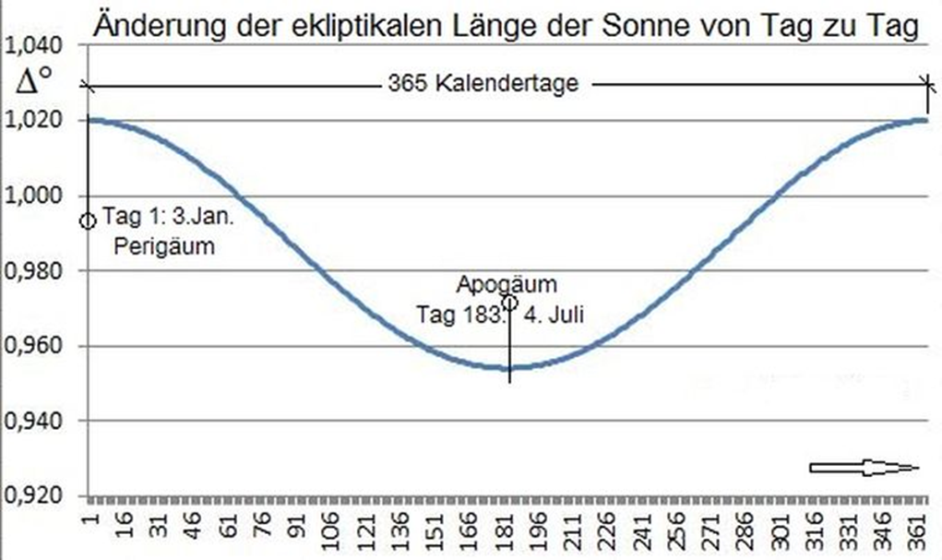
Die Abstand-Extreme beim Apogäum (4.Juli) und beim Perigäum (3.Januar) unterscheiden sich wegen der relativ kleinen Exzentrizität e = 0,017 nur um 0,066 Winkelgrade. Wegen des großen Durchmessers von etwa 2,3 m des Ekliptik-Ringes ist das zwar eine 1,32 mm lange Bogen-Differenz
(mittlerer Abstand etzwa 20 mm), die sicher zu erkennen aber doch Messen mit einer Schiebelehre erfordert
(die beiden Stellen befinden sich auf dem Ekliptik-Ring gegenüber).

Slide 13
Ekliptik-Ring mit Markierung der Sonnenpositionen 6. Bis 21. Juni
Markierungen: Mittelpunkt der 2 Halbkreise = Position der „wahren“ Sonne am Tage d_{x}
( 1 < d_{x} ≤ 365 bzw. 1. Jan. bis 31.Dez., Normaljahr) schwarzer Punkt = Position einer gleichmäßig fortschreitenden Vergleichssonne (repräsent. gleichm. vergehende Zeit)
Zusammenfassung:
Nein, die Zeitgleichung ist nicht direkt aus ihrer ersten Ursache ersichtlich .
• Das Gerät ist kein mechanisches Modell für die ungleichmäßige jährliche Bewegung der Erde (Sonne) um die Sonne (Erde). Eins, das mit Gravitation wirkt, ist auf der Erde gar nicht herstellbar.
• Schwach ersichtlich ist nur die Auswirkung, nämlich die ungleichmäßige Verteilung der momentanen Erde- (Sonnen-) Positionen auf der Ekliptik.

Slide 14
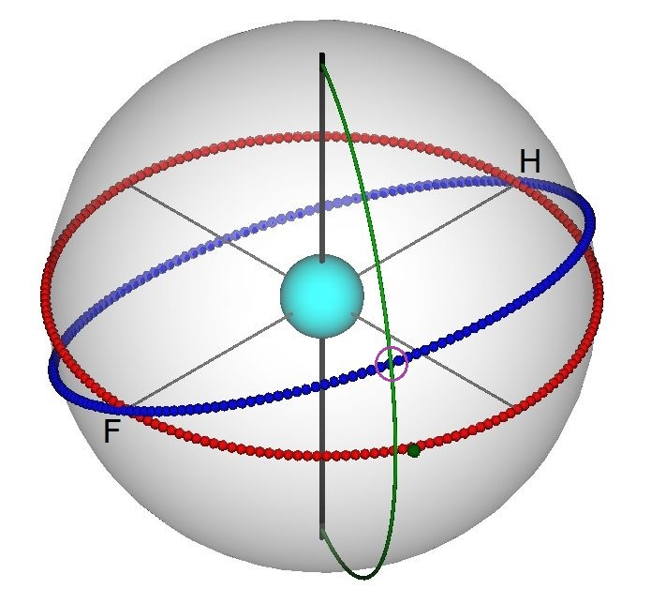
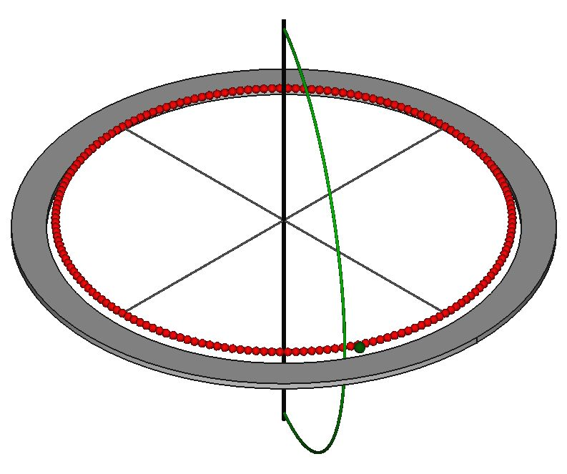
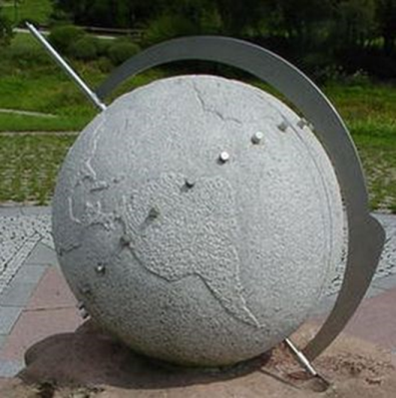
Gebrauch der vorliegenden Armillarspären-Sonnenuhr
Bereitstellung von zwei Zeigern:
1. Zeiger: auf der Ekliptik gemäß d₁ eingerasete Coulisse
2. Zeiger: das auf dem Äquator angegebene Datum d₁
Ablesen der Uhrzeiten: )*
untereinander fixe 2 Zeiger drehen bis Coulisse-Schatten auf Himmelsachse fällt
auf Skala auf fixen Äquatorring Uhrzeiten ablesen
(wahre Sonnenzeit bei Coulisse, mittlere bei Äquator-Punkt d₁)
)* Es wird nicht der Schatten eines festen –Werfers an verschiedenen Orten einer Skala) beobachtet , sondern umgekeht (der eines an verschiedenen Orten befindlichen Schatten-Werfers an einem fixen Ort, s.a. Kugel-Sonnenuhr rechts).

Slide 15
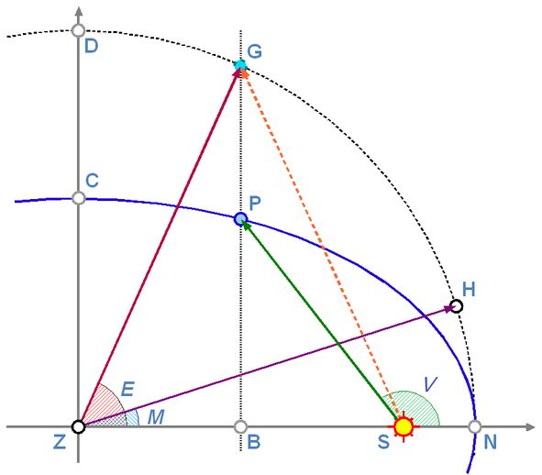
1. Zeitgleichungs-Ursache
Zweites Keplersches Gesetz
Die Geschwindigkeit der Planeten auf ihrer Bahnellipse ist nicht konstant, sondern variiert so, dass ein von der Sonne zum Planeten gezogener Fahrstrahl in gleichen Zeiten gleich große Flächen überstreicht.
Mit dieser Erkenntnis hat Kepler eine Gleichung (Kepplergleichung) hergeleitet, mit deren Hilfe die Positionen V eines sich auf elliptischer Bahn um einen Zentralkörper bewegenden Körpers bestimmbar sind.
Kepplergleichung: M = E– e·sin E: nicht geschlossen lösbar
M = Mittlere Anomalie = vorgegebener Winkel um den Zentralpunkt für die Position eines
Hilfskörpers (repräsentiert den Zeitpunkt für die gesuchte Position de Körpers P)
E = „Exzentrische“ Anomalie = Winkel um den Ellipsen-Mittelpunkt für die Position des zu
P gehörenden Punktes G (auf dem Umkreis),
Beziehungen zw. Pund G (geradlinig übereinander) nach den einfachen Gesetzen des Appolonius von Perge
V = tan (V/2) = κ·tan(E/2) = Wahre Anomalie Umrechnung in ekliptikale Länge λ durch Drehen der
Bezugsrichtung aus der zum Perigäum hin zu der
zum Frühlingspunkt
Die Position des Körpers auf der Ellipse zu einem bestimmten
Zeitpunkt ist nur von deren Form (Exzentrizität e, der Ausdruck
κ enthält nur e) abhängig.
Die Kepplergleichung gilt für beliebig große Ellipsen und für
eine beliebige Umlaufzeit des jeweiligen Körpers auf einer von ihnen.

Slide 16
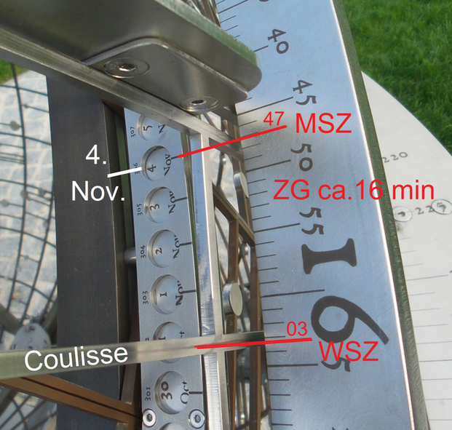
MSZ <<<•>>> MEZ
Der 2. Zeiger lässt sich kennzeichnen, indem man eine Münze in die Vertiefung legt.

Slide 17
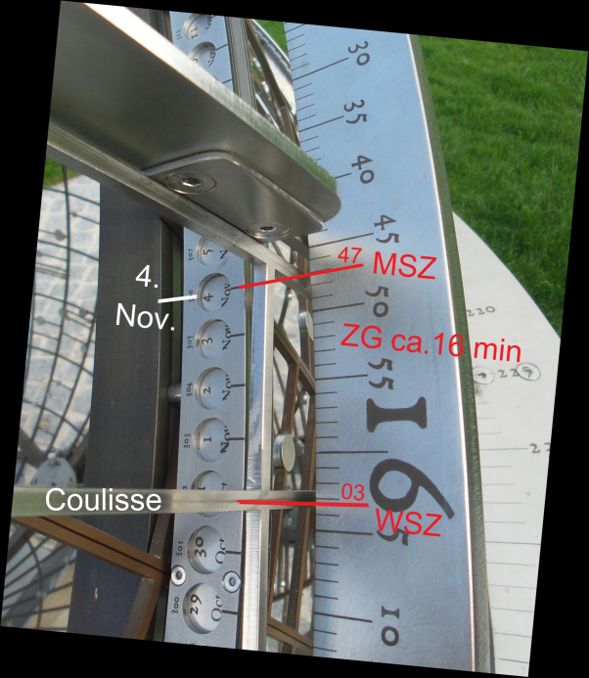
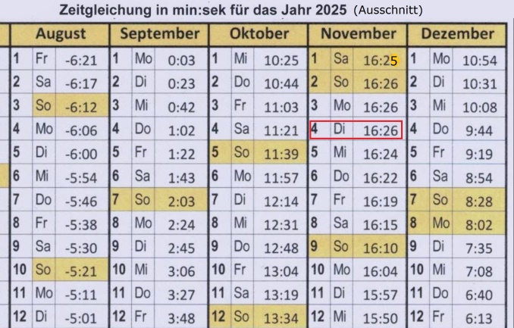
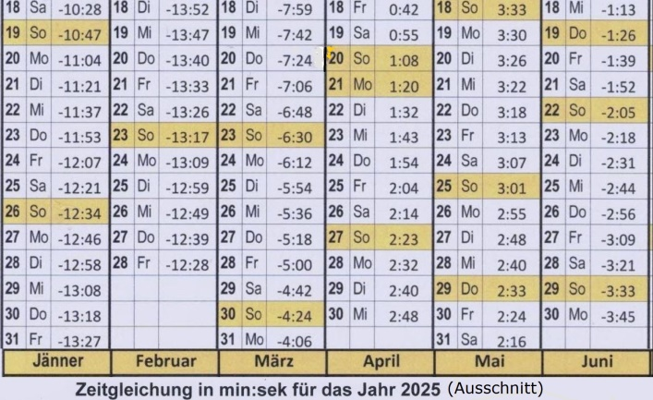
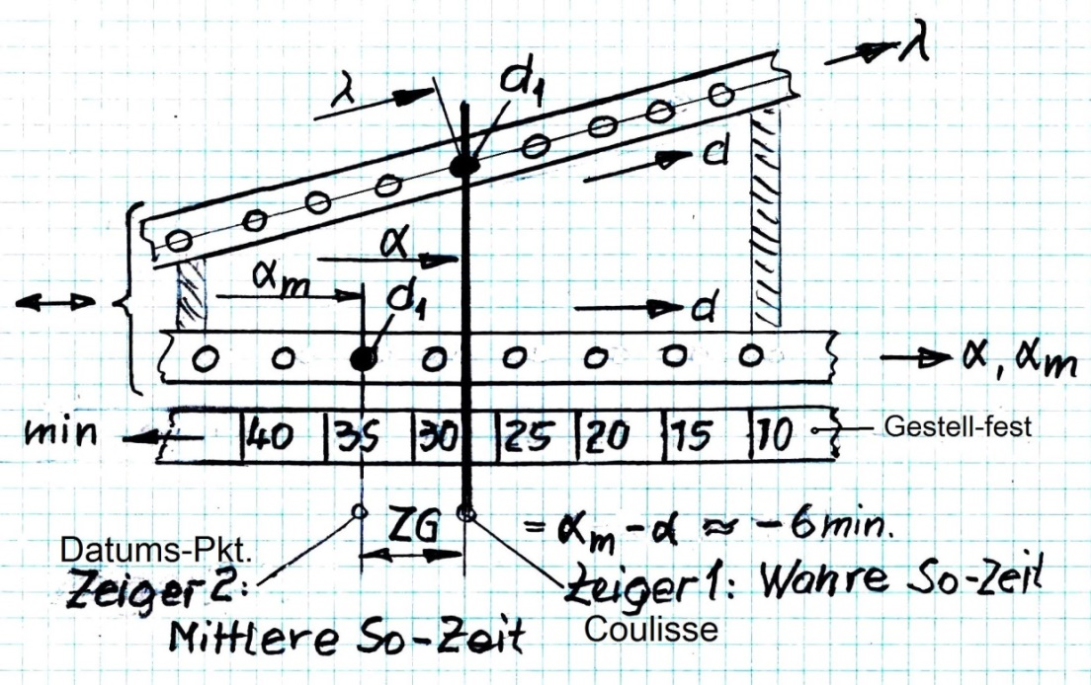
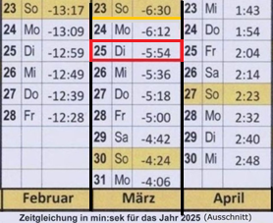
Wie praktisch ist die vorliegende Armillarsphären- Sonnenuhr, wenn nur die beiden momentanen Tageszeiten interessieren?
Coulisse greifen
auf Ekl.-Ring bei d₁ einrasten Kugel drehen bis Coul.-Schatten auf Kugelachse fällt WSZ bei Coulisse ablesen
MSZ bei d₁ ablesen
5 Arbeits-Schritte
Verwenden einer einfachen Sonnenuhr und Arbeiten mit einer Zeitgleichungstabelle
WSZ ablesen
ZG-Wert bei d₁ in ZG-Tabelle ablesen MSZ ausrechnen (MSZ = WSZ – ZG-Wert)
3 Arbeits-Schritte

